Slide 1


NetSentry
Développement d'un outil de découverte et de cartographie
des équipements connectés au réseau informatique
Marwane Amal
EMSI Tanger — 4IIR · Stage de perfectionnement — Mövenpick Hôtel Tanger
Septembre 2026

Slide 2
Sommaire
• 1. Contexte général
• 2. Analyse des besoins et conception
• 3. Architecture technique et technologies
• 4. Mise en œuvre et captures d'écran
• 5. Bilan et perspectives
NetSentry — Découverte et cartographie des équipements réseau
2

Slide 3
1. CONTEXTE GÉNÉRAL
Contexte
• Stage de 2 mois au département Informatique (IT) du Mövenpick Hôtel Tanger
• Le département gère le réseau interne ; les systèmes métiers (PMS) sont confiés à un prestataire externe
• Un réseau d'hôtel voit se connecter de nombreux équipements : postes du personnel, imprimantes, caméras, bornes Wi-Fi, appareils invités
• Aucun outil ne permettait de savoir, à un instant donné, combien d'appareils sont actifs — ni de détecter une connexion inhabituelle
NetSentry — Découverte et cartographie des équipements réseau
3

Slide 4
1. CONTEXTE GÉNÉRAL
Objectifs du projet
• Découvrir automatiquement les équipements connectés (IP, MAC, fabricant, ports)
• Centraliser ces informations dans un tableau de bord consultable
• Historiser les scans pour suivre l'apparition / disparition des équipements
• Détecter et signaler tout équipement inconnu apparaissant sur le réseau
• Automatiser l'exécution des scans (planification périodique)
• Déployer la solution de façon conteneurisée (Docker)
NetSentry — Découverte et cartographie des équipements réseau
4

Slide 5
1. CONTEXTE GÉNÉRAL
Étude de l'existant
• Nmap seul : puissant, mais aucun historique ni tableau de bord
• Fing / Advanced IP Scanner : grand public, pas de persistance ni de planification
• PRTG, Zabbix, Nagios : solutions professionnelles — coûteuses ou trop complexes pour un simple inventaire d'équipements hôtelier
Conclusion de l'étude
Aucune solution existante ne combine simplicité de déploiement, auto-hébergement
et historique exploitable pour ce périmètre restreint — d'où le choix d'un développement sur mesure.
NetSentry — Découverte et cartographie des équipements réseau
5

Slide 6
2. ANALYSE DES BESOINS ET CONCEPTION
Exigences retenues
Fonctionnelles
Non fonctionnelles
• Découverte + identification des équipements
• Historique des détections
• Tableau de bord temps réel
• Détection d'anomalies + alertes
• Planification des scans
• Déploiement Docker
• Ergonomie pour personnel non spécialisé
• Sécurité : authentification JWT, mots de passe hachés
• Confidentialité : aucune donnée envoyée hors du réseau
• Autonomie (scans planifiés)
• Portabilité (Docker)
• Maintenabilité (code versionné, structuré)
NetSentry — Découverte et cartographie des équipements réseau
6

Slide 7
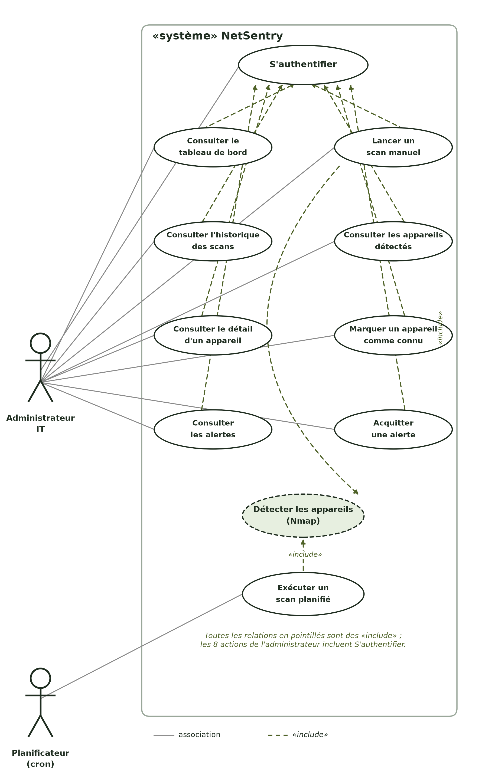
2. ANALYSE DES BESOINS ET CONCEPTION
Diagramme de cas d'utilisation
• Un seul rôle : Administrateur IT
• Toutes ses actions incluent «S'authentifier»
• Un acteur système : le planificateur (cron)
• Lancer un scan (manuel ou planifié) inclut «Détecter les appareils (Nmap)»
NetSentry — Découverte et cartographie des équipements réseau
7

Slide 8
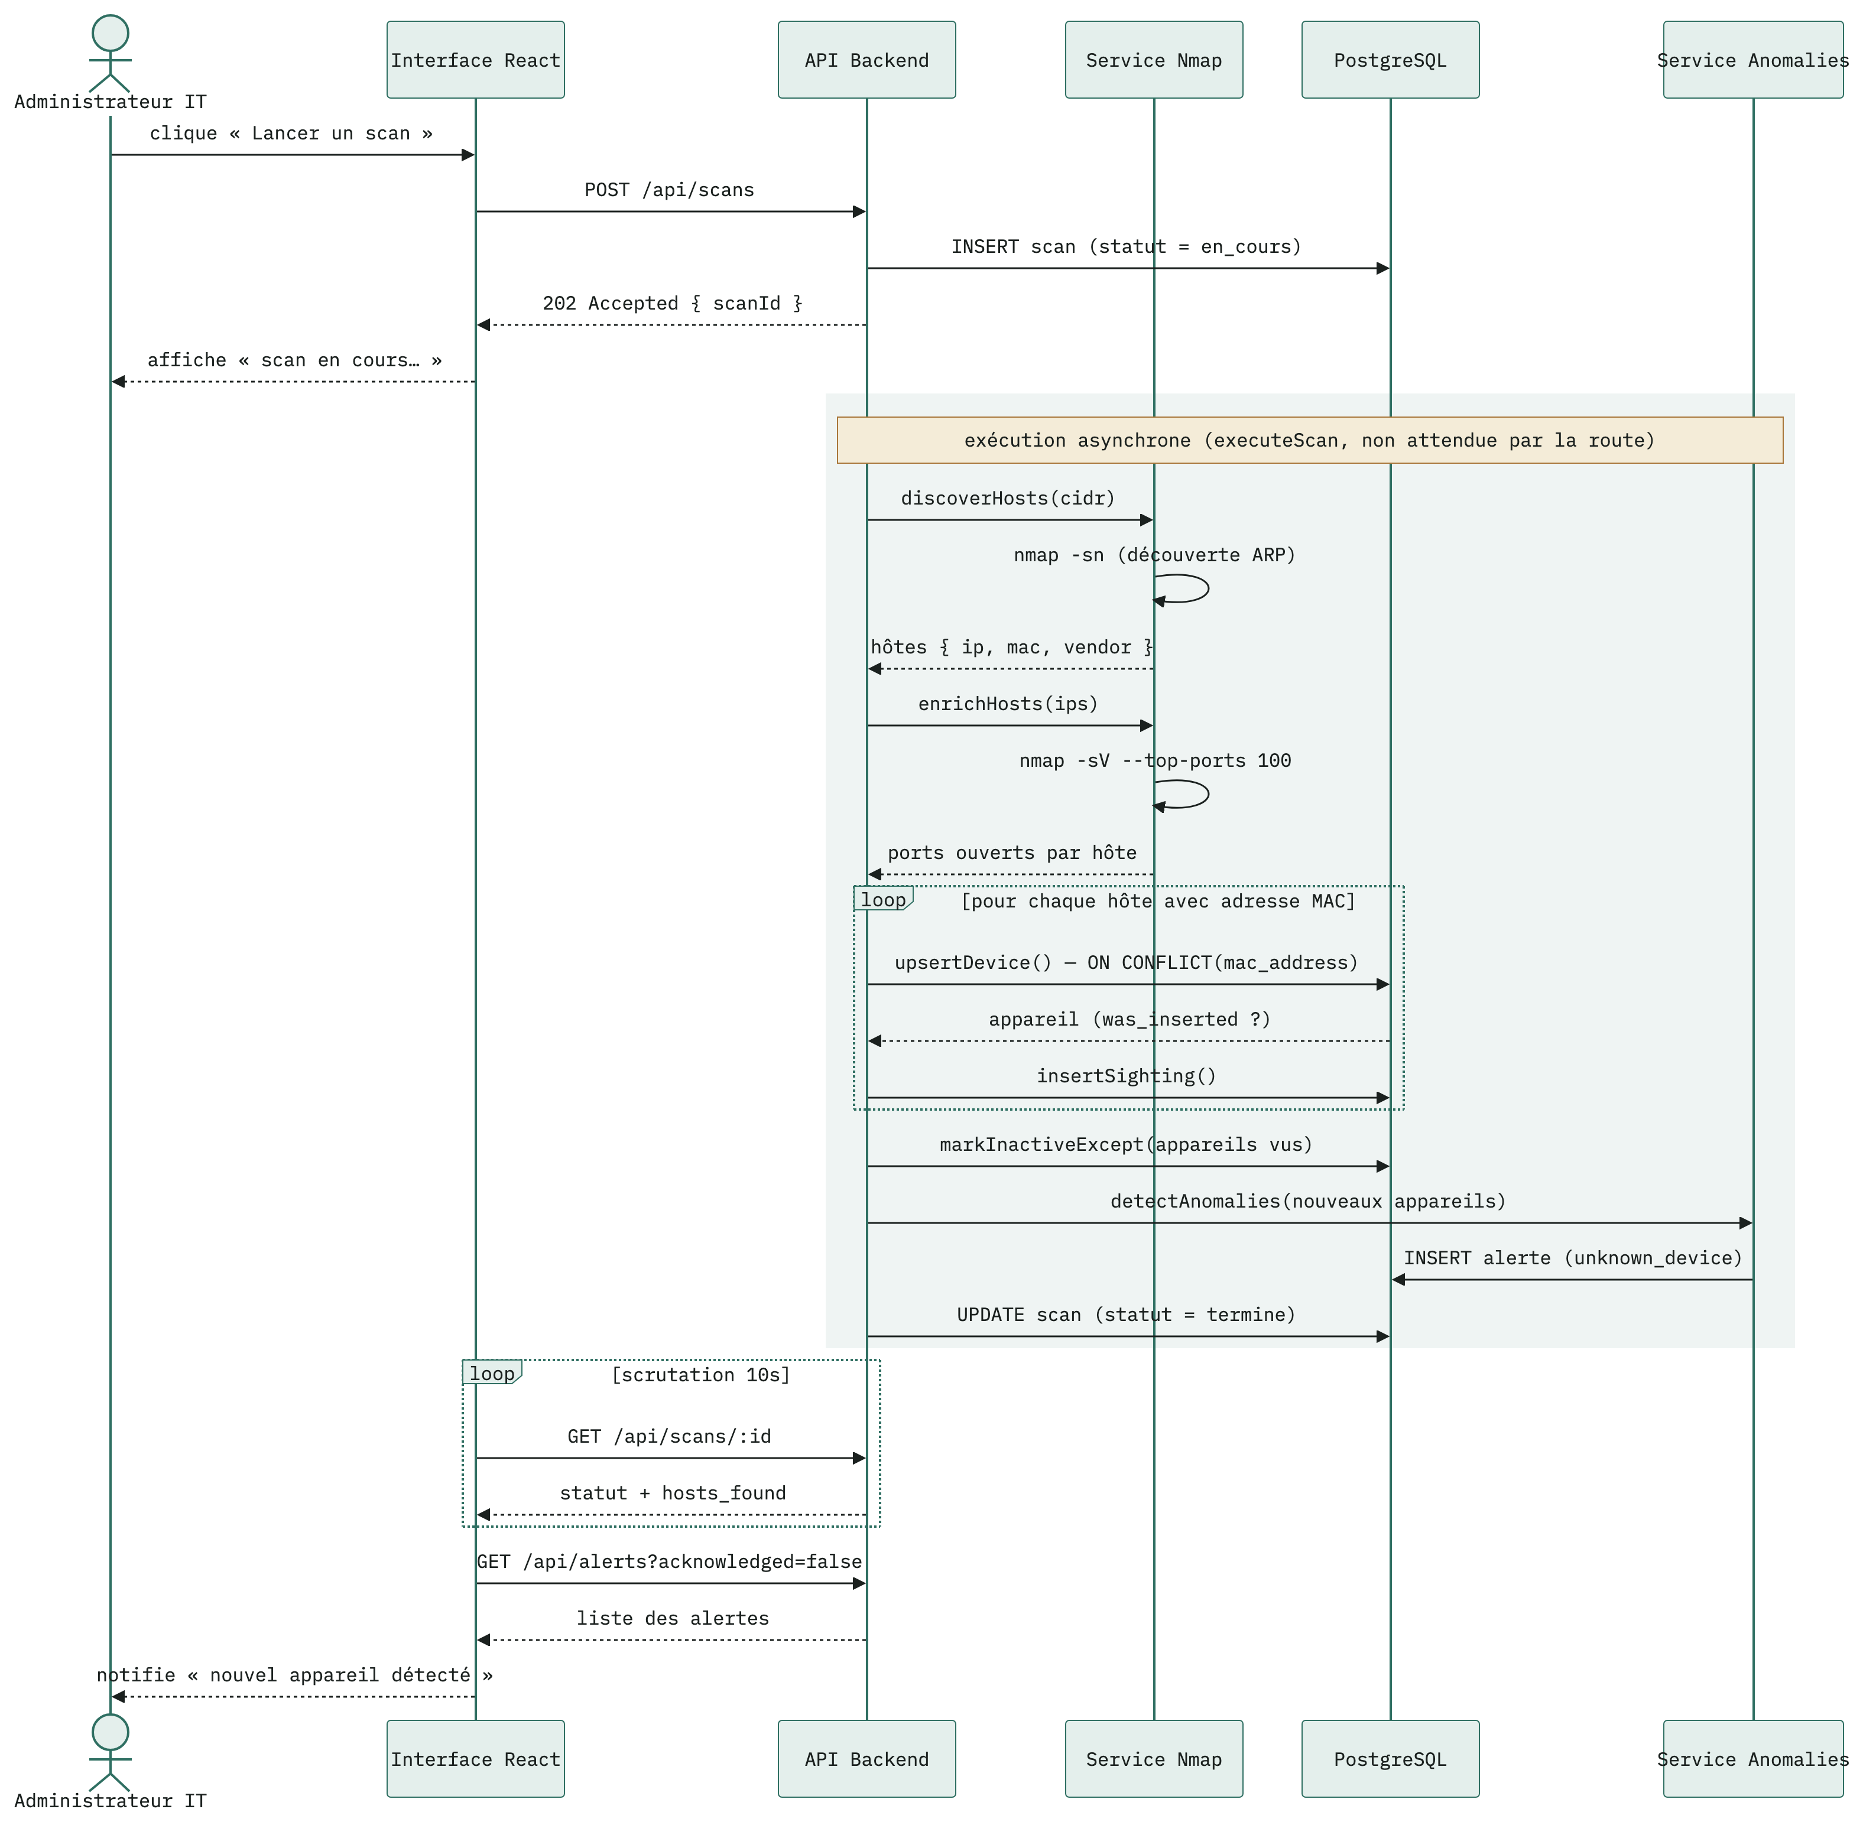
2. ANALYSE DES BESOINS ET CONCEPTION
Diagramme de séquence
NetSentry — Découverte et cartographie des équipements réseau
8

Slide 9
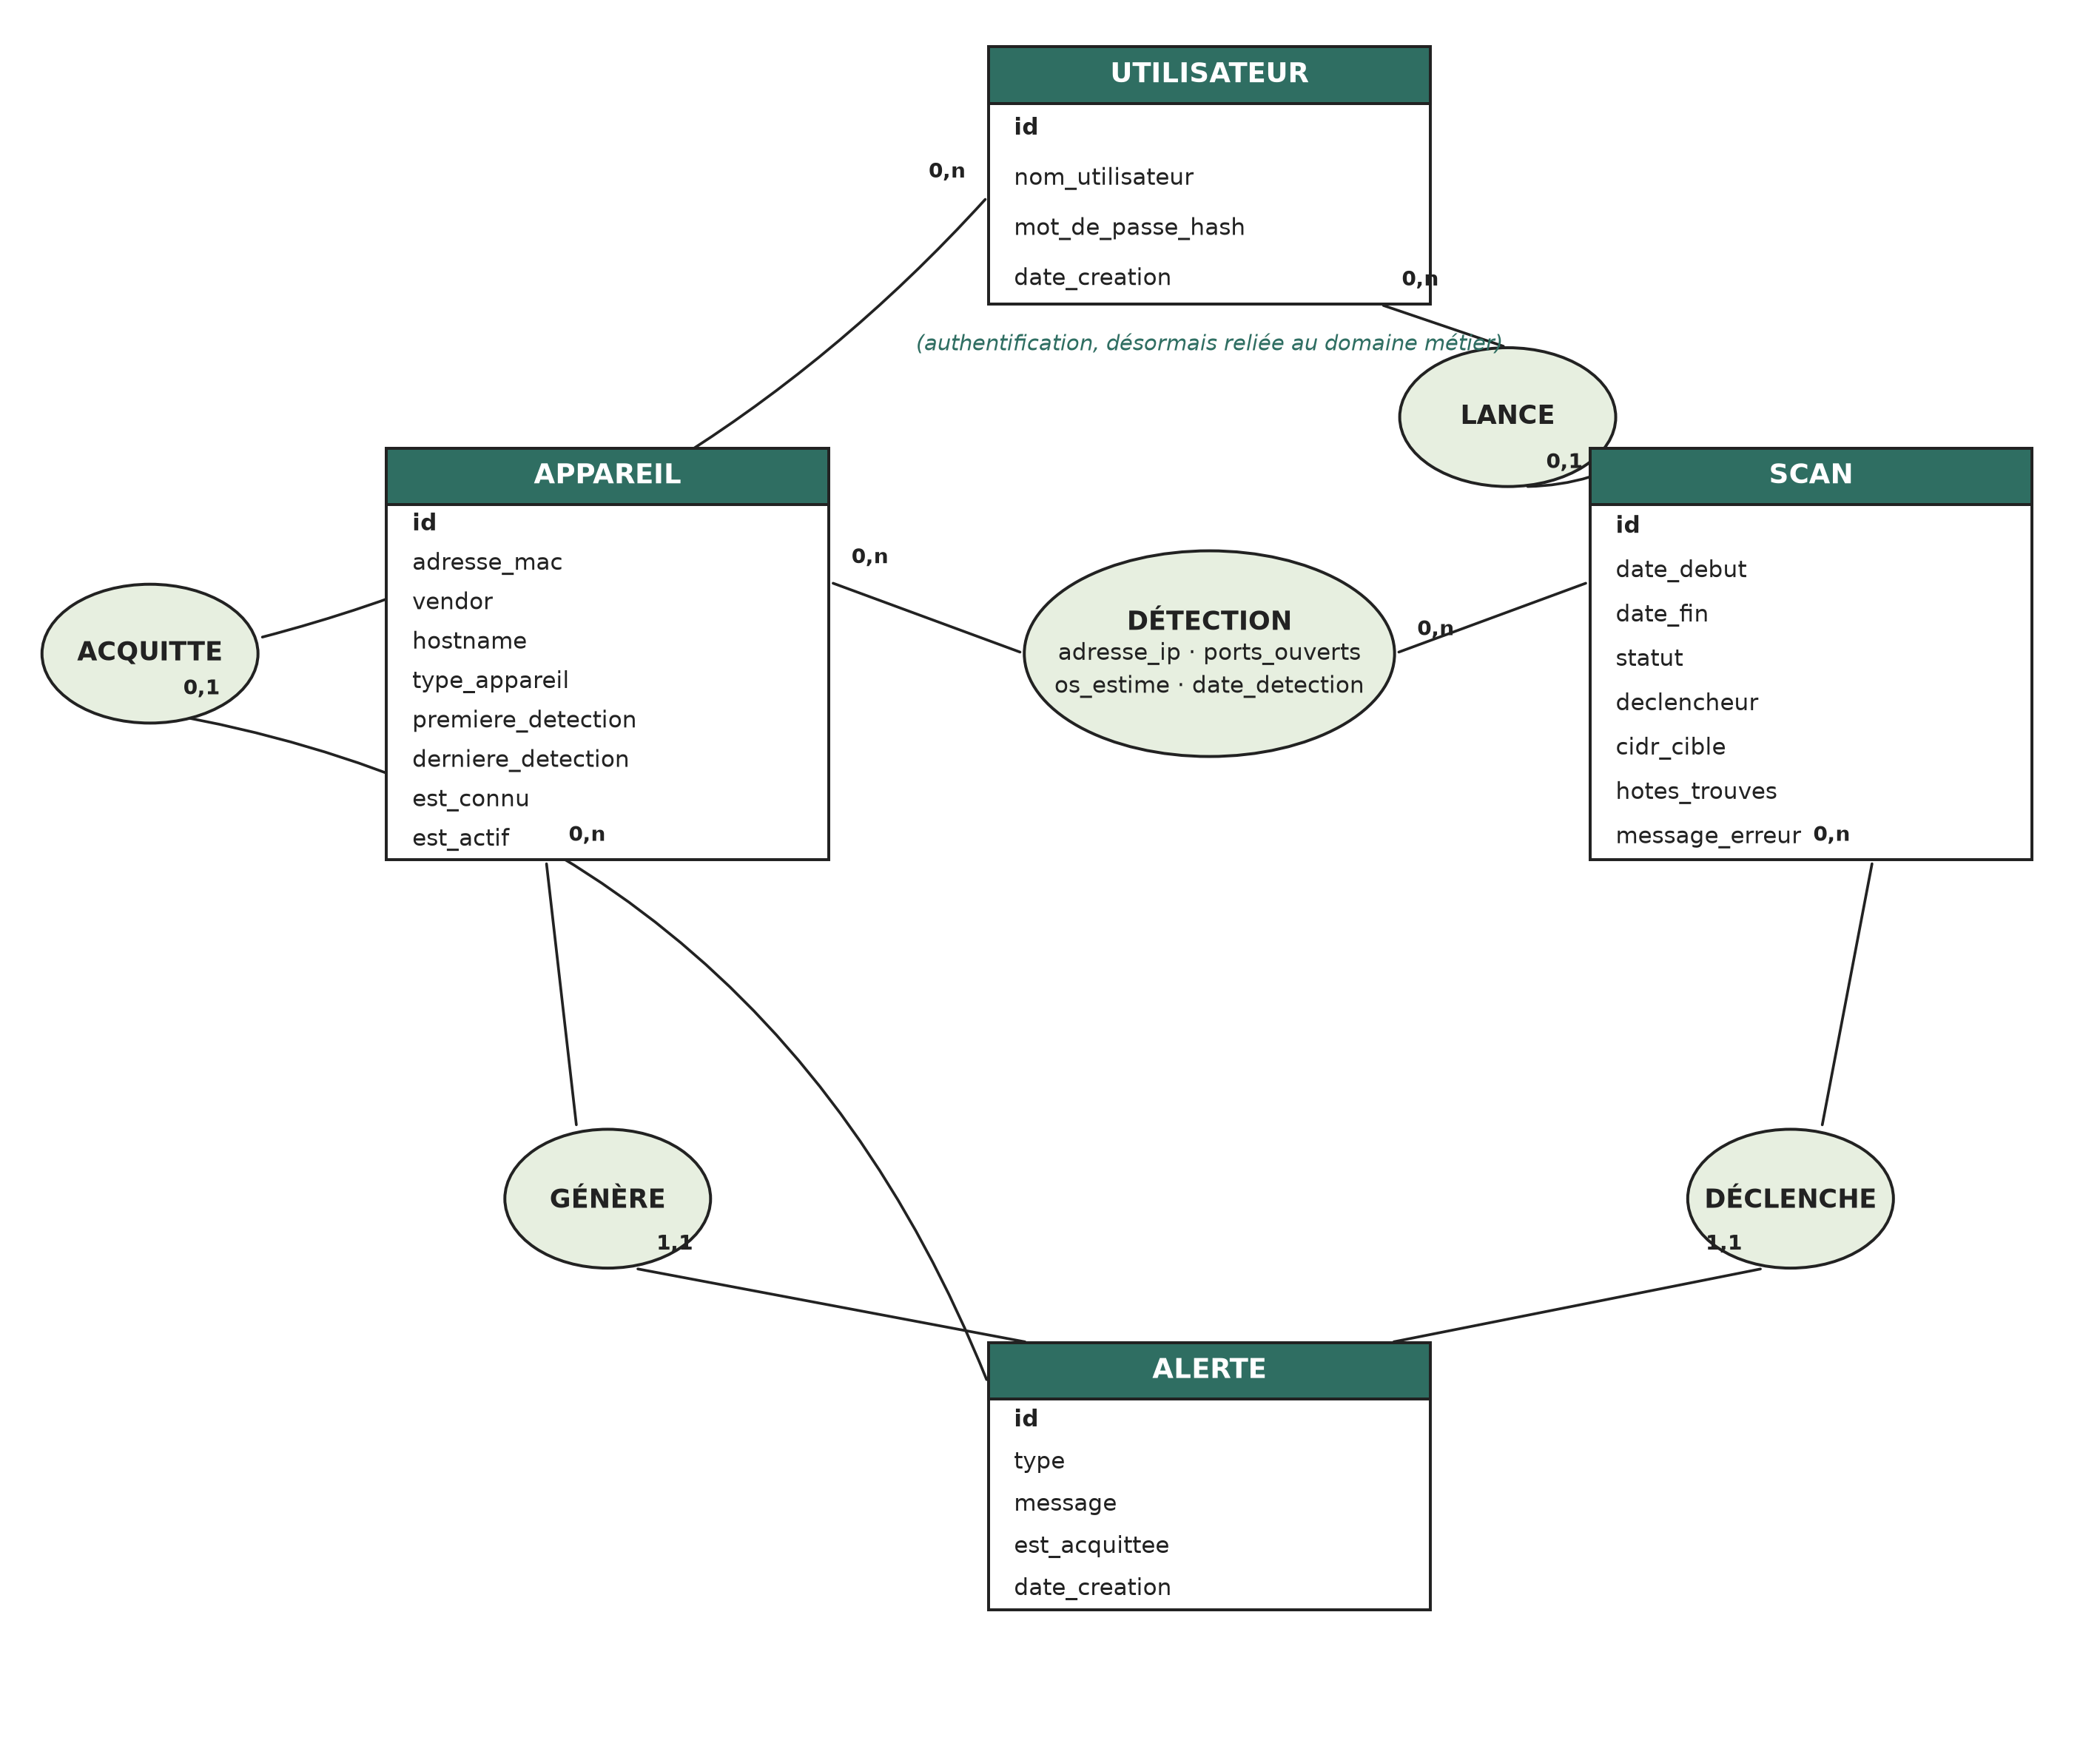
2. ANALYSE DES BESOINS ET CONCEPTION
Modèle conceptuel de données
NetSentry — Découverte et cartographie des équipements réseau
9

Slide 10
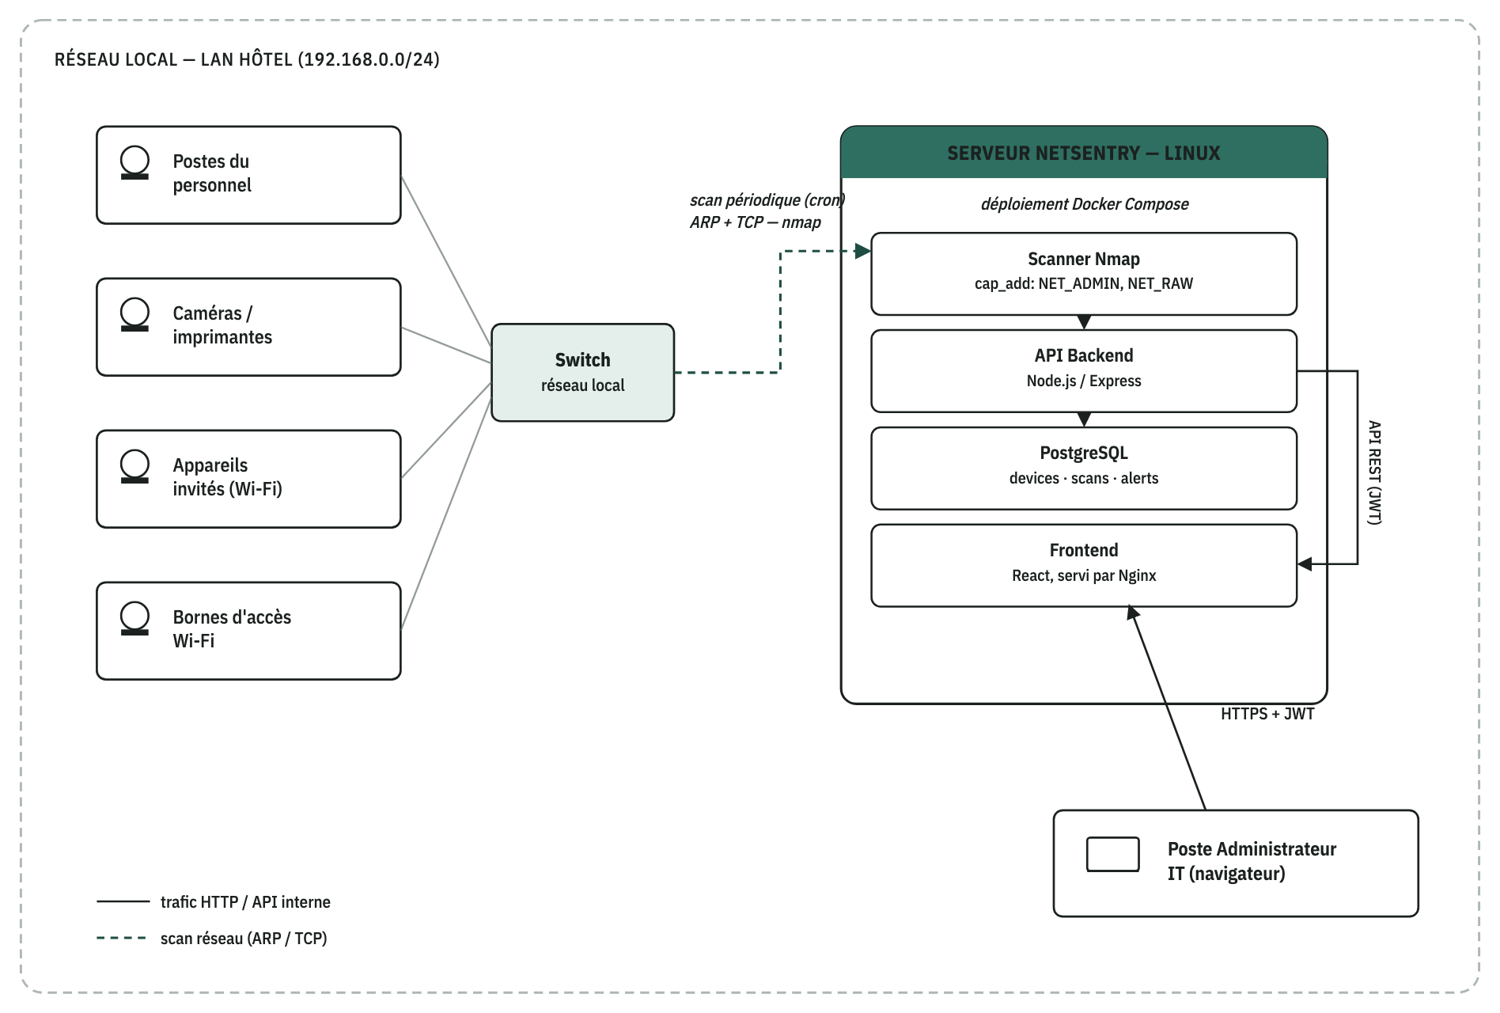
3. ARCHITECTURE TECHNIQUE ET TECHNOLOGIES
Architecture générale
NetSentry — Découverte et cartographie des équipements réseau
10

Slide 11

3. ARCHITECTURE TECHNIQUE ET TECHNOLOGIES
Nmap : le moteur de découverte
• Scanner réseau open source (Gordon Lyon, 1997)
• Phase 1 — Découverte : nmap -sn <CIDR> ARP broadcast : rapide, fournit l'adresse MAC gratuitement
• Phase 2 — Enrichissement : nmap -sV --top-ports 100 limité aux hôtes découverts (performance)
• Identification du fabricant via une base OUI locale (aucune donnée envoyée à l'extérieur)
• Adresses MAC aléatoires (iOS/Android) → fabricant "inconnu" par conception, pas par échec
• nmap -O (détection d'OS) volontairement hors périmètre : privilèges supplémentaires, fiabilité variable
NetSentry — Découverte et cartographie des équipements réseau
11

Slide 12






3. ARCHITECTURE TECHNIQUE ET TECHNOLOGIES
Technologies utilisées
Node.js
Express
PostgreSQL
React
Docker
Git
• Backend : Node.js / Express (API REST, orchestration, JWT)
• Base de données : PostgreSQL (types MACADDR, INET, JSONB)
• Frontend : React (tableau de bord, servi par Nginx)
• Déploiement : Docker / Docker Compose · Versionnage : Git / GitHub
NetSentry — Découverte et cartographie des équipements réseau
12

Slide 13
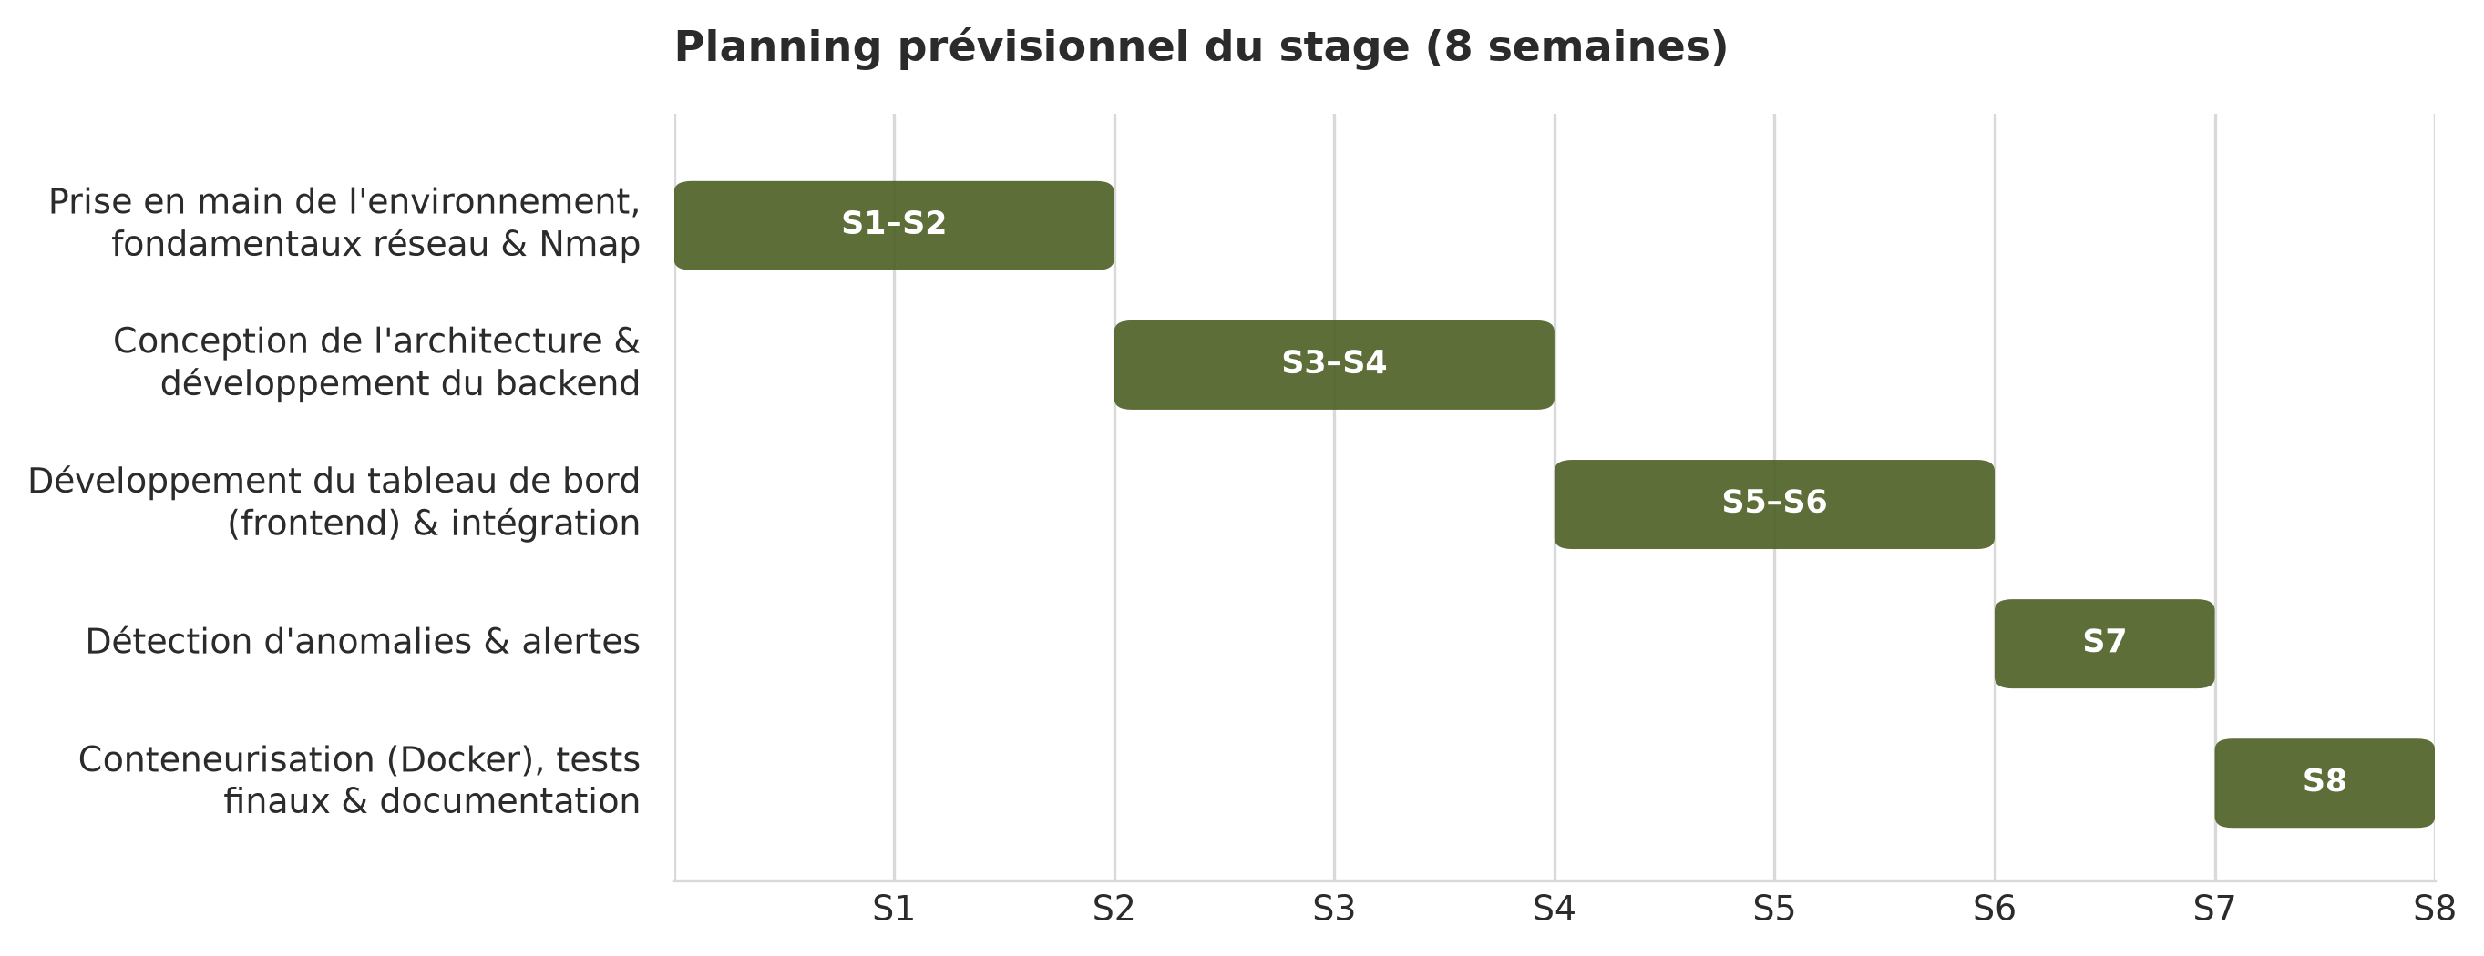
3. ARCHITECTURE TECHNIQUE ET TECHNOLOGIES
Planning prévisionnel
NetSentry — Découverte et cartographie des équipements réseau
13

Slide 14
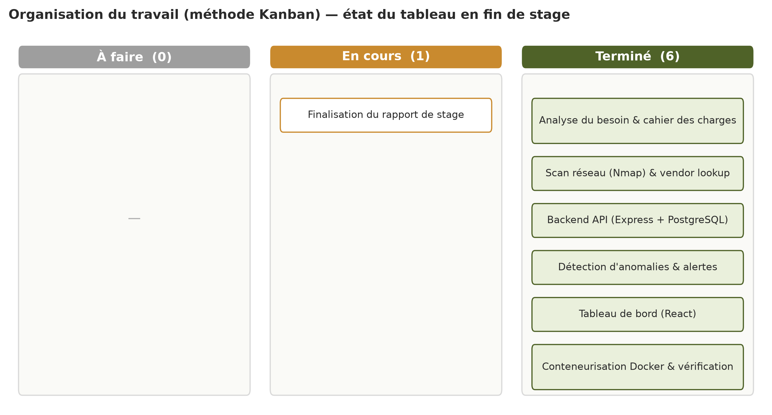
3. ARCHITECTURE TECHNIQUE ET TECHNOLOGIES
Organisation du travail (Kanban)
NetSentry — Découverte et cartographie des équipements réseau
14

Slide 15
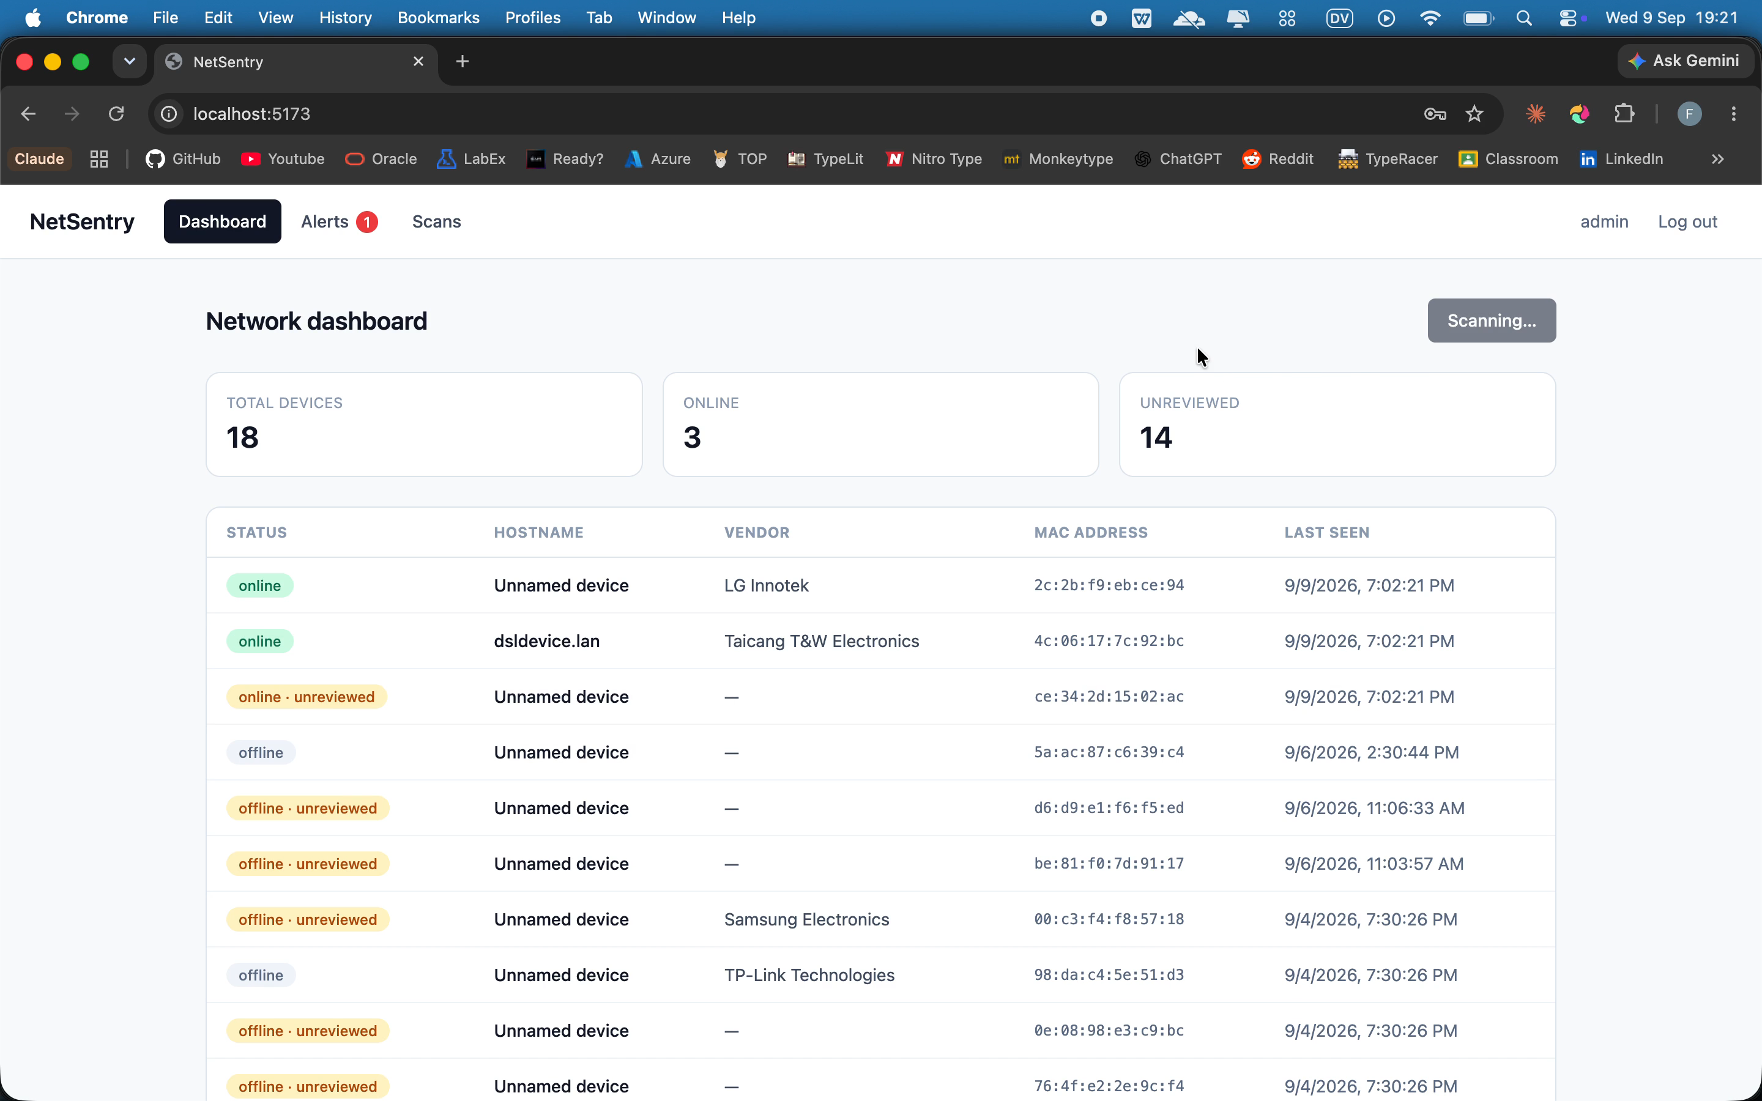
4. MISE EN ŒUVRE ET CAPTURES D'ÉCRAN
Démonstration vidéo
Scan réel sur un réseau local de test (~1 min 40) : connexion, tableau de bord, scan manuel, détection d'un nouvel appareil, alertes.
NetSentry — Découverte et cartographie des équipements réseau
15

Slide 16
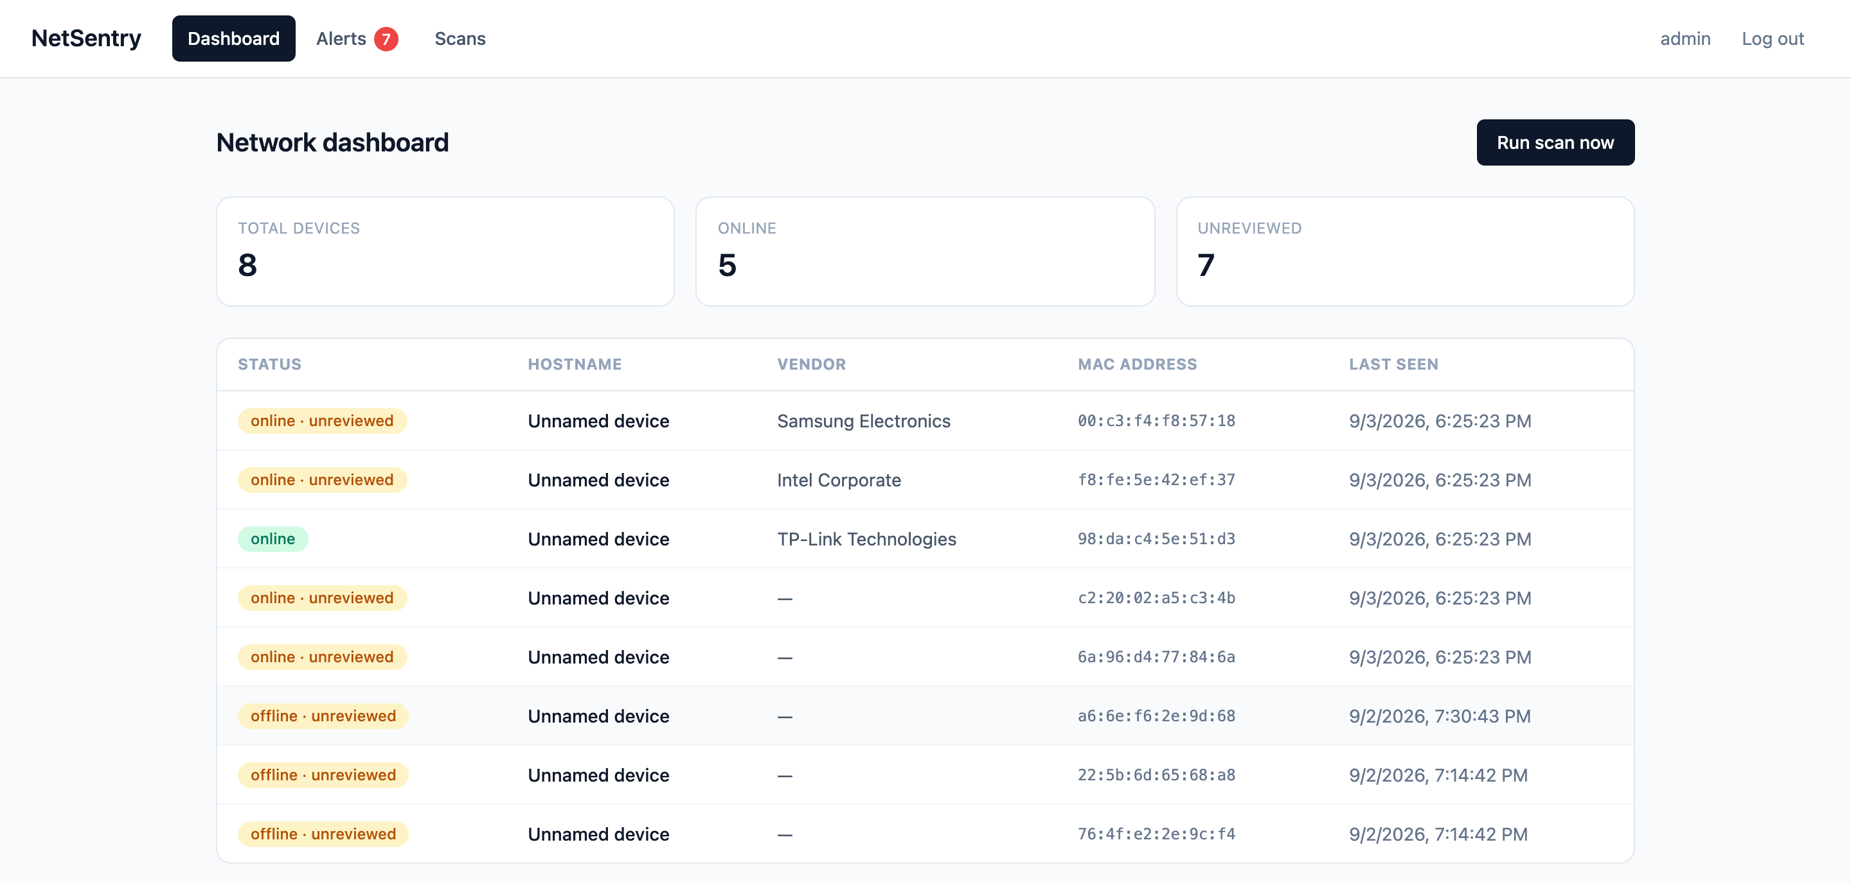
4. MISE EN ŒUVRE ET CAPTURES D'ÉCRAN
Démonstration — Tableau de bord
Vue d'ensemble des appareils détectés, leur statut et déclenchement d'un scan manuel
NetSentry — Découverte et cartographie des équipements réseau
16

Slide 17
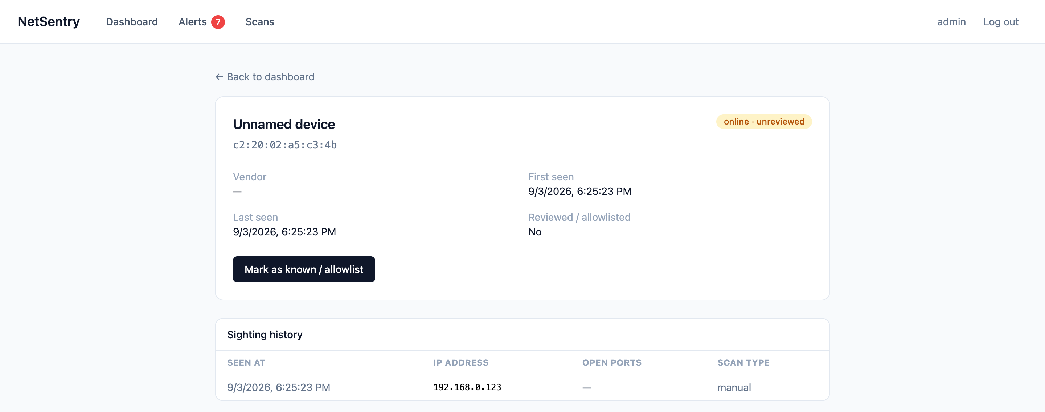
4. MISE EN ŒUVRE ET CAPTURES D'ÉCRAN
Démonstration — Détail d'un appareil
Historique de détection et mise en liste blanche ("connu")
NetSentry — Découverte et cartographie des équipements réseau
17

Slide 18
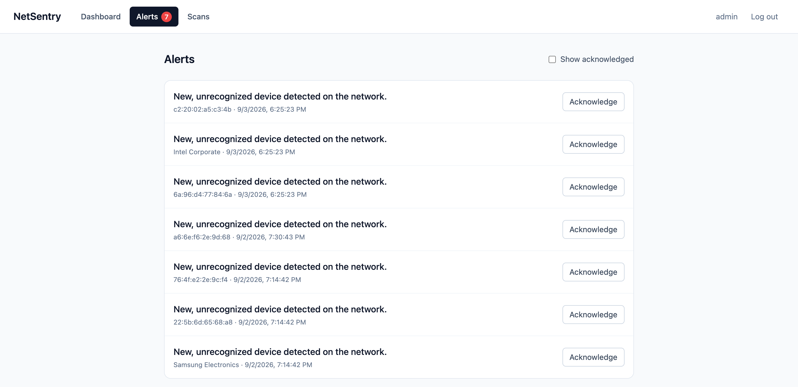
4. MISE EN ŒUVRE ET CAPTURES D'ÉCRAN
Démonstration — Alertes
Appareils non reconnus signalés après un scan
NetSentry — Découverte et cartographie des équipements réseau
18

Slide 19
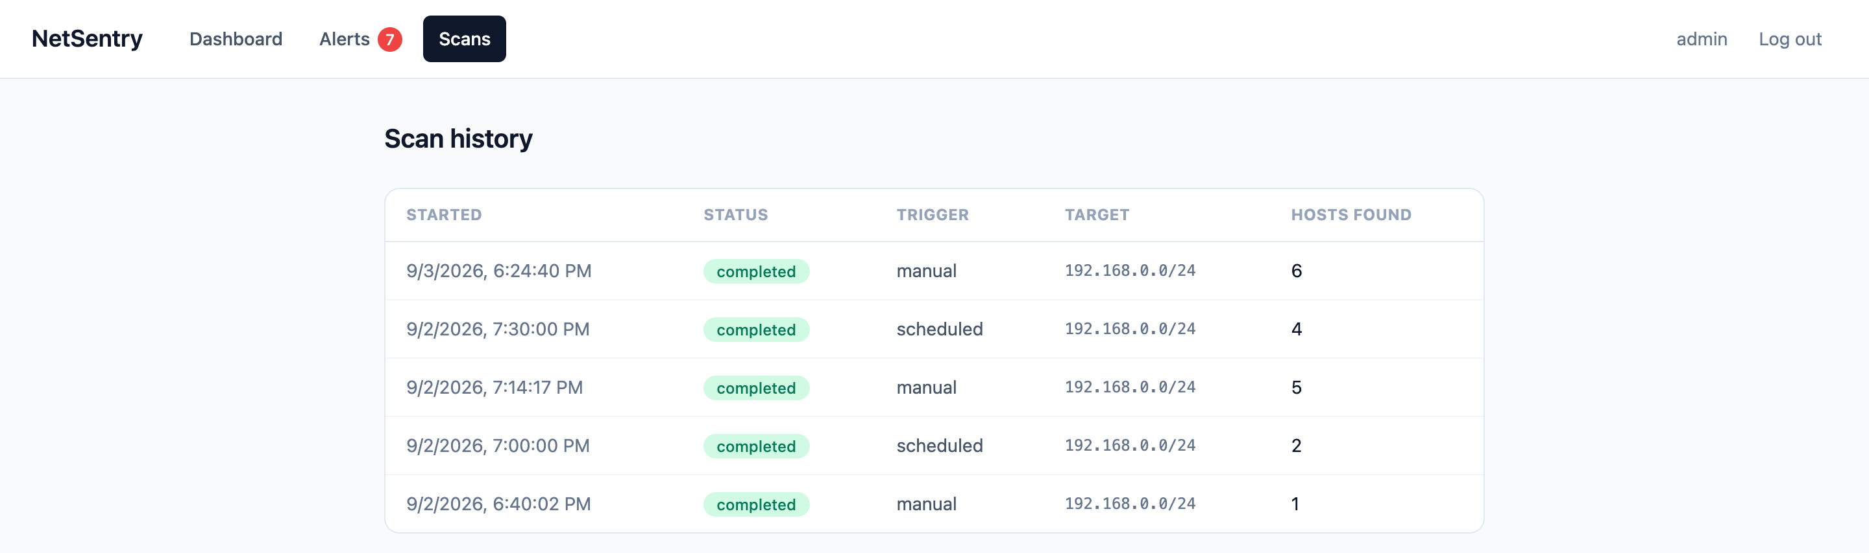
4. MISE EN ŒUVRE ET CAPTURES D'ÉCRAN
Démonstration — Historique des scans
Trace de chaque exécution, manuelle ou planifiée
NetSentry — Découverte et cartographie des équipements réseau
19

Slide 20
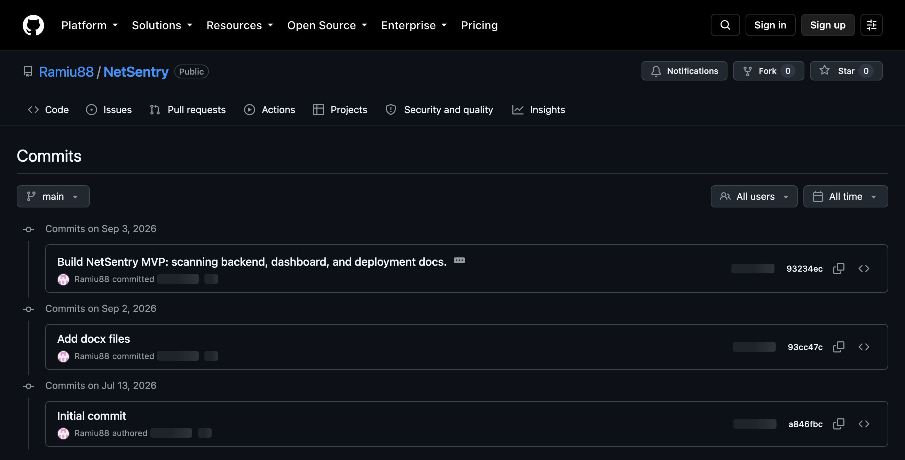
4. MISE EN ŒUVRE ET CAPTURES D'ÉCRAN
Versionnage
NetSentry — Découverte et cartographie des équipements réseau
20

Slide 21
5. BILAN ET PERSPECTIVES
Bilan
• Chaîne complète vérifiée de bout en bout : scan → backend → tableau de bord → déploiement conteneurisé
• Compétences renforcées : réseau (ARP, MAC, ports), développement full-stack, sécurité (JWT), conteneurisation
• Principale difficulté : périmètre limité aux systèmes réellement accessibles au département IT interne
• Limite assumée : adresses MAC aléatoires → fabricant "inconnu" pour certains appareils, par conception
NetSentry — Découverte et cartographie des équipements réseau
21

Slide 22
5. BILAN ET PERSPECTIVES
Perspectives d'évolution
• Notifications par e-mail en complément de l'alerte affichée
• Classification par type d'appareil (fabricant + ports ouverts)
• Historique Git plus granulaire au fil des prochaines itérations
• Déploiement en production sur le serveur définitif de l'hôtel
NetSentry — Découverte et cartographie des équipements réseau
22

Slide 23
Merci de votre attention
Questions ?
NetSentry — Marwane Amal — EMSI Tanger 4IIR — Mövenpick Hôtel Tanger

